Slide 1
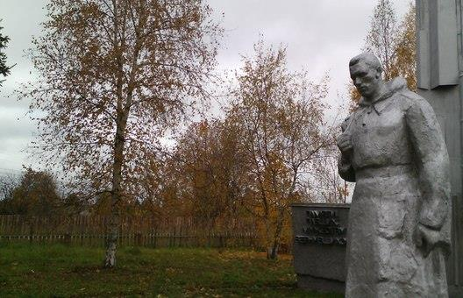

«Вспомним
всех
поименно»
Работу выполнили:
учащаяся 7 класса Фафакина Екатерина,
учащаяся 6 класса Белова Екатерина
МОУ Воскресенская ООШ
2014г.

Slide 2
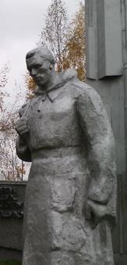
Цель :
Увековечить память о земляках участниках Великой Отечественной войны и расширить свои знания о войне на основе их судеб.
-

Slide 3
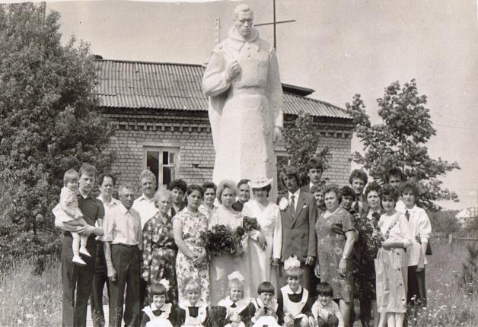
Свадьба Евгения и Ольги Чистяковых .1987г

Slide 4
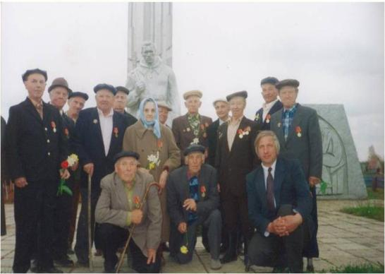
Открытие мемориала воинам, павшим в годы Великой Отечественной войны.
9 мая 1990г.

Slide 5
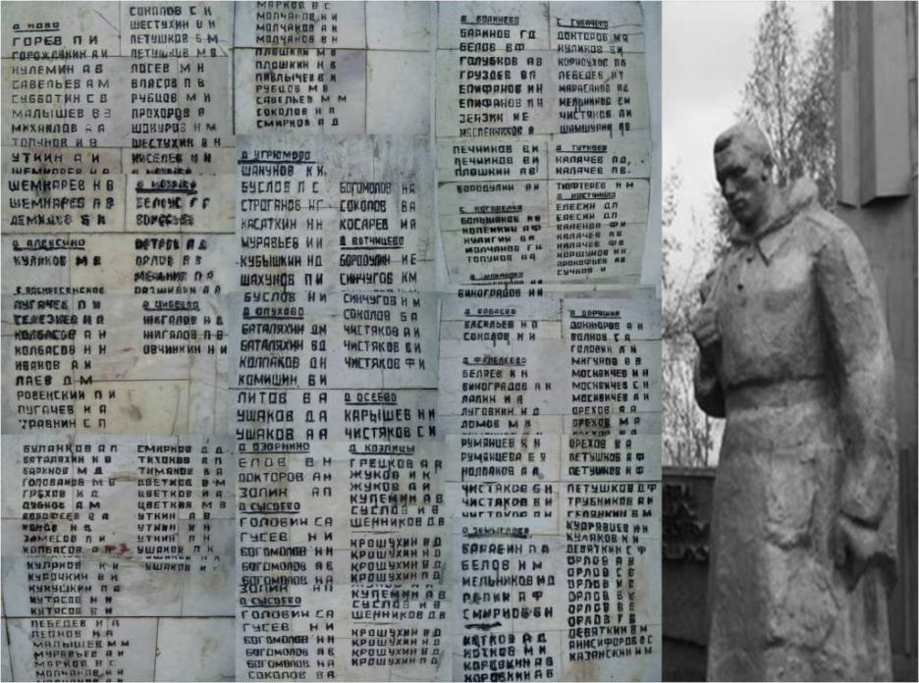
Всего 216 фамилий

Slide 6
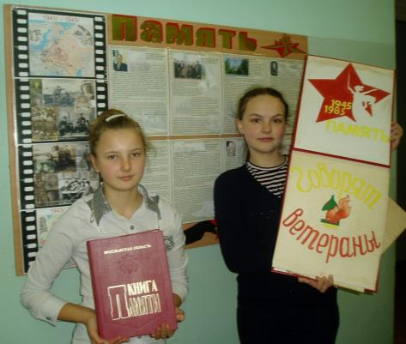
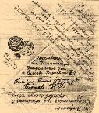
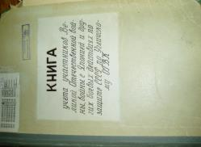
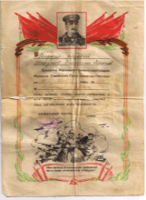
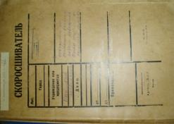

Slide 7
Результаты
Количество фамилий наших земляков, погибших в годы Великой отечественной войны ,
на мемориальной стене (1990г): 216 человек
Количество фамилий найденных нами в ходе исследовательской работы. (2014г) : 204 человека
Всего 420.

Slide 8
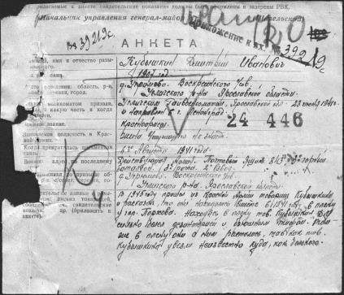
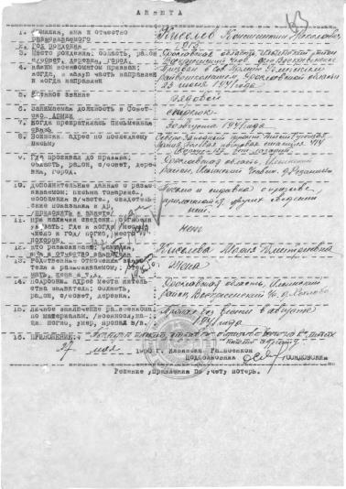
ЦАМО,ф-58,оп.-18004,№1777,с.1
http://www.obd-memorial.ru/html/info.htm?id=7220512
ЦАМО, ф-58,оп.- 977523,№-215,с.2
http://www.obd-memorial.ru/html/info.htm?id=72463476&page=2

Slide 9
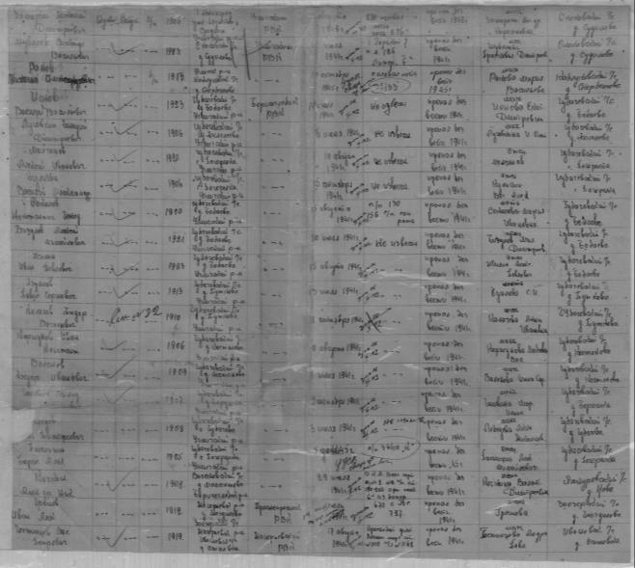
Списки по учету погибших и пропавших без вести сержантского и рядового состава по Ильинскому району Ярославской обл. от 10.07.1947г
ЦАМО, ф-58,оп.- 977520,№-460
http://obd-memorial.ru/html/info.htm?id=63936512

Slide 10
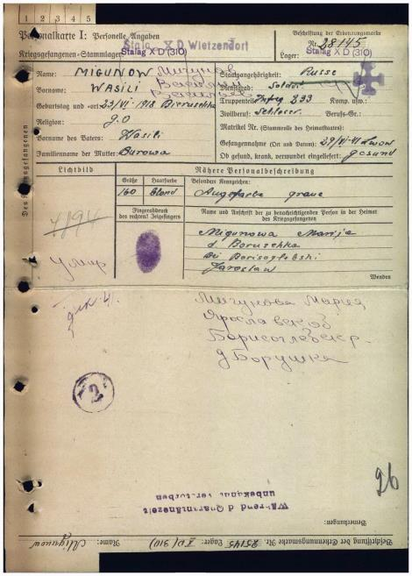
ЦАМО, ф-58,оп.- 977520,№-1270
http://www.obd-memorial.ru/html/info.htm?id=300020265

Slide 11
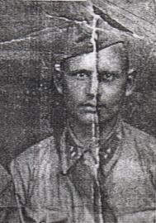
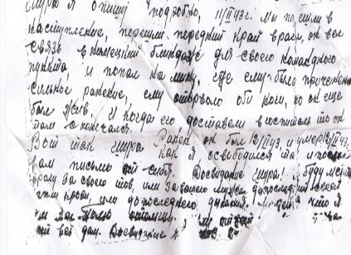
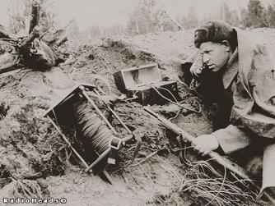
Михайлов Анатолий Александрович
1912 -1943гг
Письмо Георгия Пластикова
ЦАМО, ф-58,оп -18001,№300 http://www.obd-memorial.ru/html/info.htm?id=53034434

Slide 12
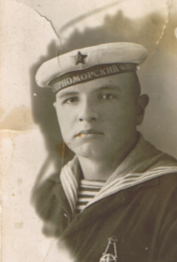
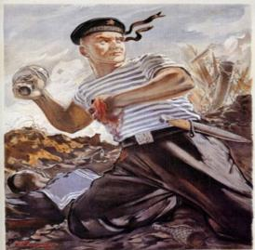
Муравьёв Иван Иванович
родился Иван в 1919 году в деревне Угрюмово
Угличского района.
Погиб в 1942году при обороне Севастополя.
Из письма С.П.Филиппова:
« …Пусть комсомол Углича знает, что их воспитанник оправдал высокое звание комсомольца. Он был патриотом и храбрым защитником своей Родины…»
ЦВМА,ф-864, оп-1,№-123
http://www.obd-memorial.ru/html/info.htm?id=76742527

Slide 13
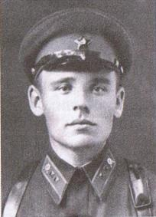
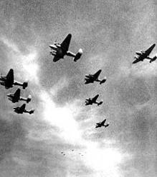
Базунов Иван Михайлович
родился 1920 года
В детстве жил в деревне Бабаево Губачевского сельсовета Угличского района
Награжден:
орденами Красной Звезды ,
Отечественной войны 1 и 2 степени,
медалями « За боевые заслуги»,
« За оборону Москвы»,
За оборону Сталинграда» ,
« За победу над Германией в Великой Отечественной войне 1941-1945г. http://podvignaroda.mil.ru/?#id=34542408&tab=navDetailManAward

Slide 14
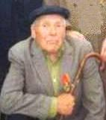
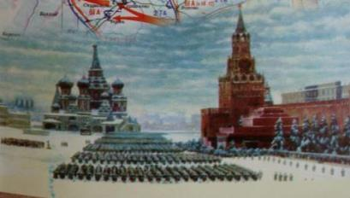
.
Гусев Борис Иванович
родился 1915г в деревне Ново Воскресенского сельсовета Угличского района
Награжден:
Орденом Красной Звезды,
Медалями «За отвагу»
«За боевые заслуги»
«За оборону Москвы»
«За победу над Германией в Великой Отечественной войне» http://podvignaroda.mil.ru/?#id=1266130374&tab=navDetailManCard

Slide 15
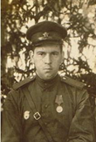
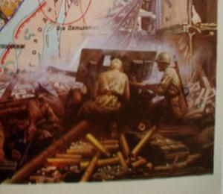
Мазин Николай Васильевич
родился 10 апреля 1919 года
в деревне Костяново
Губачевского сельсовета Угличского района.
Награжден:
медалями «За оборону Сталинграда»,
«За победу над Германией в
Великой Отечественной войне
1941-1945», «За отвагу»,
«За взятие Кёнигсберга»,
орденом Отечественной войны
II степени. http://podvignaroda.mil.ru/?#id=1516111280&tab=navDetailManUbil

Slide 16
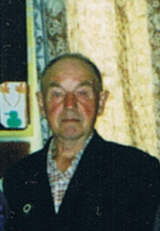
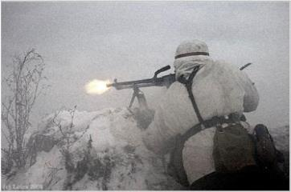
Хольнов Владимир Константинович
родился 15 января 1924 года
в деревне Негодяйка Угличского района
Награжден:
Медалью « За оборону Ленинграда»
Медалью «За победу над Германией в Великой Отечественной войне»
Орденом Отечественной войны
1-степени
http://podvignaroda.mil.ru/?#id=1522026786&tab=navDetailManUbil

Slide 17

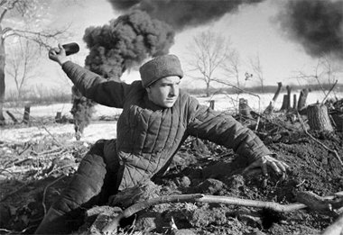
Богомолов Петр Александрович
родился в 1911г в деревне Сысоево Воскресенского сельсовета
Угличского района.
Награждён:
орденами Красной звезды, Отечественной войны 2 степени ,
медалями «За боевые заслуги»
«За победу над Германией в Великой Отечественной войне» http://podvignaroda.mil.ru/?#id=1000653844&tab=navDetailManCard

Slide 18
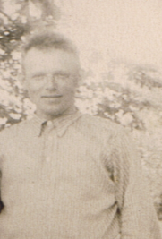
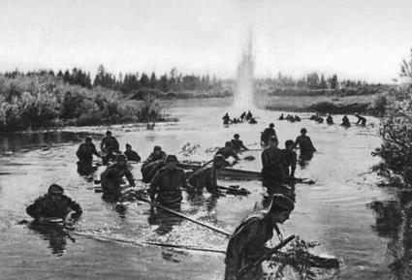
Куликов Виктор Иванович
родился 19 января 1925 года
в деревне Сысоево
Воскресенского сельсовета
Угличского района.
Награждён орденом Отечественной войны 2 степени . http://podvignaroda.mil.ru/?#id=1524051937&tab=navDetailManUbil

Slide 19
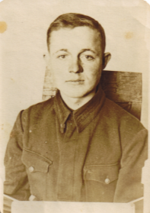
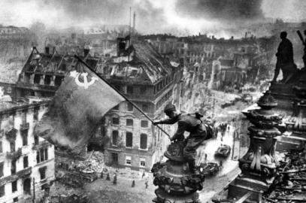
Шахунов Анатолий Иванович
родился 4 июня 1919 года в селе Воскресенское Угличского района
Награжден:
двумя медалями «За отвагу»,
медалями «За победу над Германией в Великой Отечественной войне »,
«За освобождение Варшавы»,
«За боевые заслуги»,
Орденом Великой Отечественной войны 1 степени. http://podvignaroda.mil.ru/?#id=45826527&tab=navDetailManAward

Slide 20
Результаты
Количество фамилий не вернувшихся с войны : 420 человек ( 2014г)
Количество ветеранов вернувшихся с войны : 98 человек (2014г.)
С войны вернулся лишь каждый пятый.

Slide 21
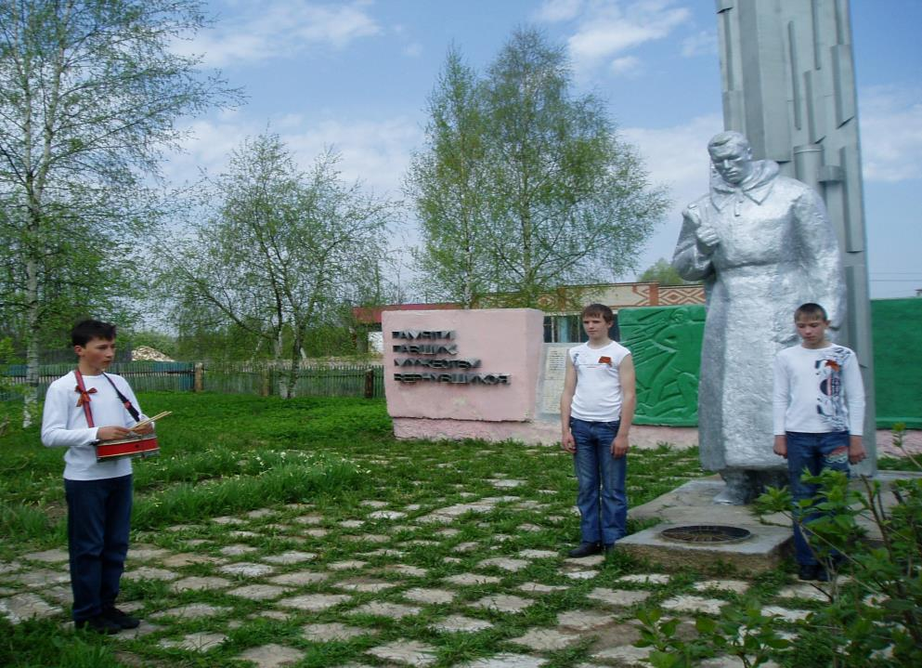

«Вспомним всех поименно,
Горем вспомним своим…
Это нужно не мертвым!
Это надо живым !»

